Slide 1

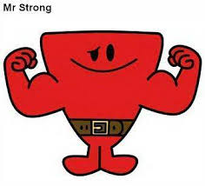

אנרגיית הקשר ואורך הקשר הקשר - מגמות
E מספר רמות
סדר הקשר
קטביות הקשר
אורך הקשר
אנרגיית הקשר(חוזק הקשר)

